Slide 1
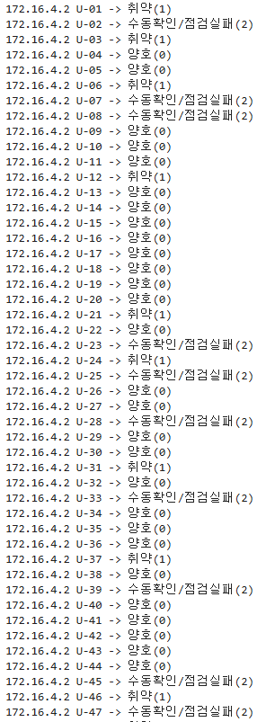
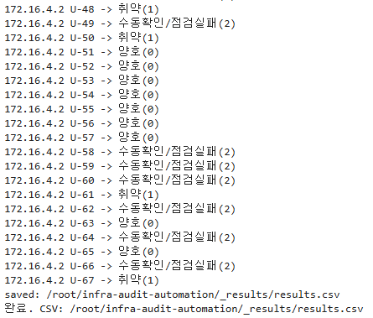
점검 대상 서버 IP
점검 대상 서버 IP

Slide 2
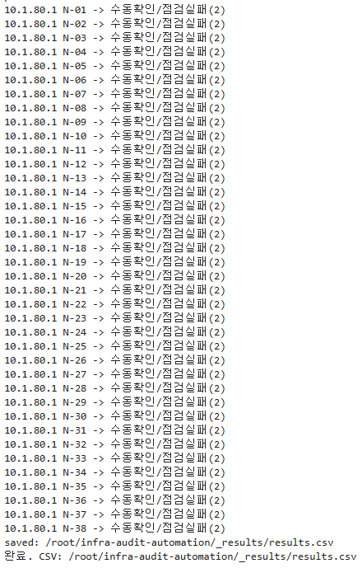
점검 대상 장비 IP

